Slide 1
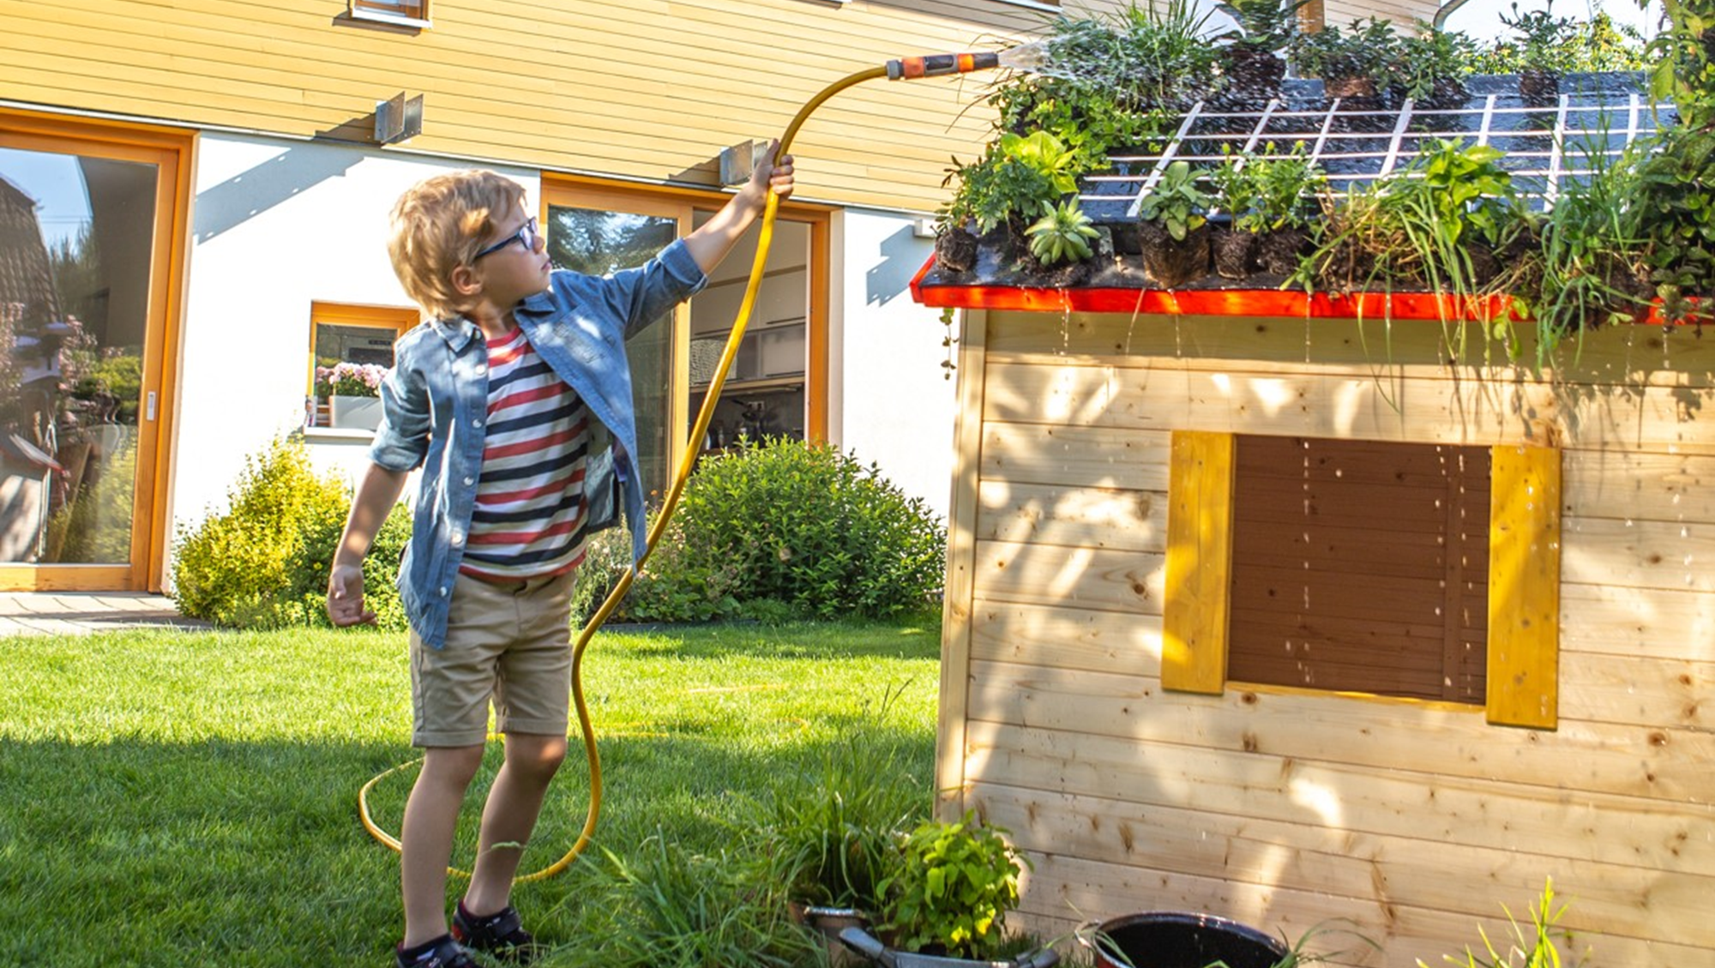


Pokračování programu Nová zelená úsporám

Slide 2

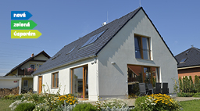
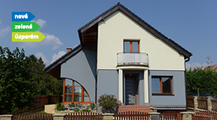
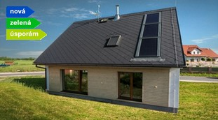
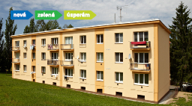
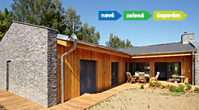
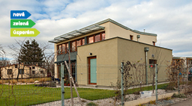
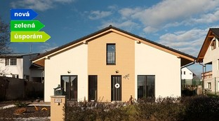
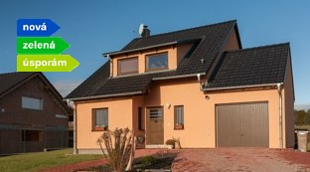
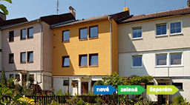
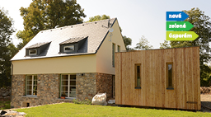
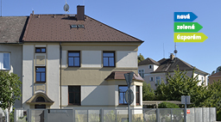
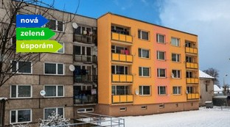
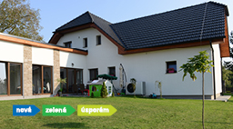
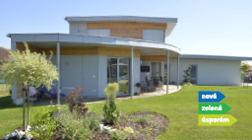
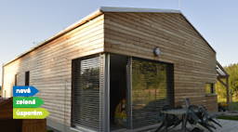
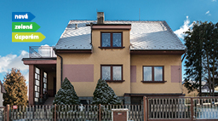

Slide 3

Výsledky programu od roku 2014

Slide 4
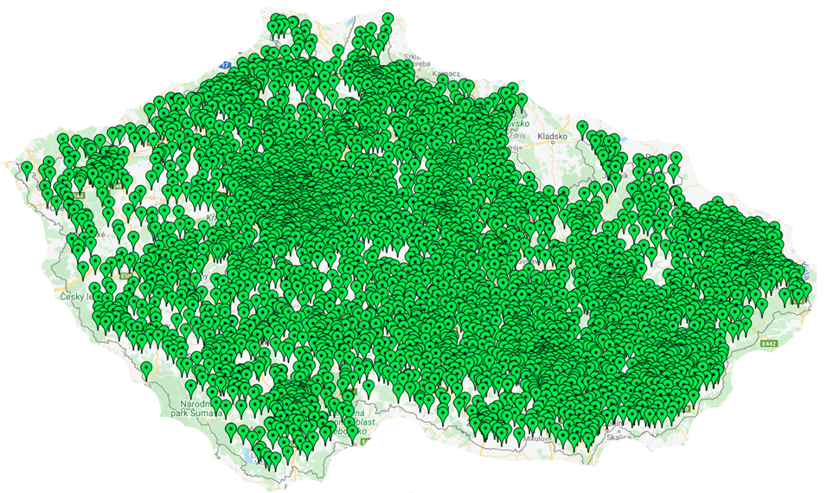
Skutečně celostátní program
Přijato: 90 419 žádostí
Schváleno: 75 764 žádostí
Vyplaceno: 56 214 žádostí 10,84 mld. Kč

Slide 5
Počty přijatých žádostí

Slide 6
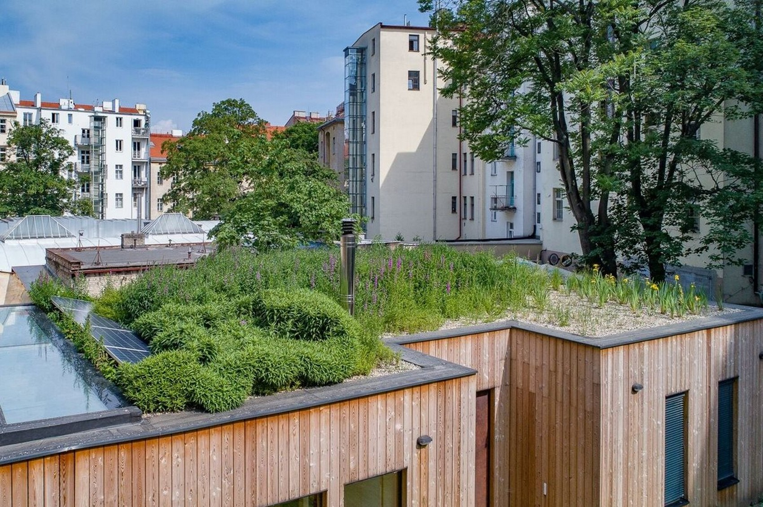
Nová zelená úsporám 2021–2030
Širší nabídka dotací
Výhodnější podmínky
Jednodušší vyřízení žádosti

Slide 7

Pro koho je program určen
Rodinné domy
Pro vlastníky rodinných domů – zateplování, instalace OZE, podpora hospodaření s vodou, zelené střechy, …
Pro stavebníky a zájemce o koupi rodinného domu v „pasivním“ standardu.
Bytové domy
Pro vlastníky bytových domů – zateplování, instalace OZE, podpora hospodaření s vodou, zelené střechy, výsadba zeleně, …
Pro stavebníky bytových domů v „pasivním“ standardu a zájemce o bydlení v takových domech.

Slide 8
Východiska a cíle
zachování kontinuity a stability programu
10 letá zkušenost s administrací
nastavené procesy, tým administrátorů, síť krajských pracovišť
sjednocení podpory v segmentu bydlení pod jednu hlavičku NZÚ
jednoduchost a variabilita (možnost komplexních projektů)
nový zdroj financování pro roky 2021-2025 (Národní plán obnovy)
nové právní a technické předpisy (vyhlášky, normy…)
plná elektronizace a online komunikace
Posílení role OZE
nastartování zájmu o komunitní energetiku

Slide 9
Alokace programu = 39 mld. Kč
19 mld. Kč z Národního plánu obnovy
+ od roku 2026 cca 4 mld. Kč/rok z výnosů dražeb emisních povolenek případně Modernizačního fondu
Rozdělení zdrojů
Renovace a výstavba rodinných a bytových domů - 10 mld. Kč
Výměny nevyhovujících zdrojů tepla za zdroje OZE a samostatné instalace OZE - 8,5 mld. Kč
Podpora environmentálního vzdělávání a osvěty - 0,5 mld. Kč

Slide 10

Programy na sebe plynule navazují
nový program NZÚ vyhlášen 21. 9. 2021
kontinuální příjem žádostí započal 12. 10. 2022
výdaje uznatelné od 1. 1. 2021

Slide 11
Hlavní novinky
zvýšení max. míry podpory na 60 % u rodinných a 50 % u bytových domů
podpora bytových domů i mimo Prahu (dosud spadaly pod IROP)
hospodaření s dešťovou vodou jako nová oblast podpory (dosud jako samostatný program Dešťovka)
rozšíření podpory výměny zdrojů tepla
zjednodušení a rozšíření podpory FVE (propojení s elektromobilitou)
dotovány i trvale obývané rekreační objekty
navýšení jednotkových dotací (růst cen na trhu)
výhodné bonusy při kombinaci opatření, strukturálně postižené regiony, envi
plná elektronizace – elektronické podání žádosti včetně dokumentů, online komunikace (už žádné papírování)

Slide 12
Podporovaná opatření
A
zateplení
okna a dveře
B
výstavba
C
příprava a realizace projektu
E
D
výměny zdrojů
solární systémy
větrání
odpadní teplo
zelené střechy
dešťovka
bonusy
nákup

Slide 13
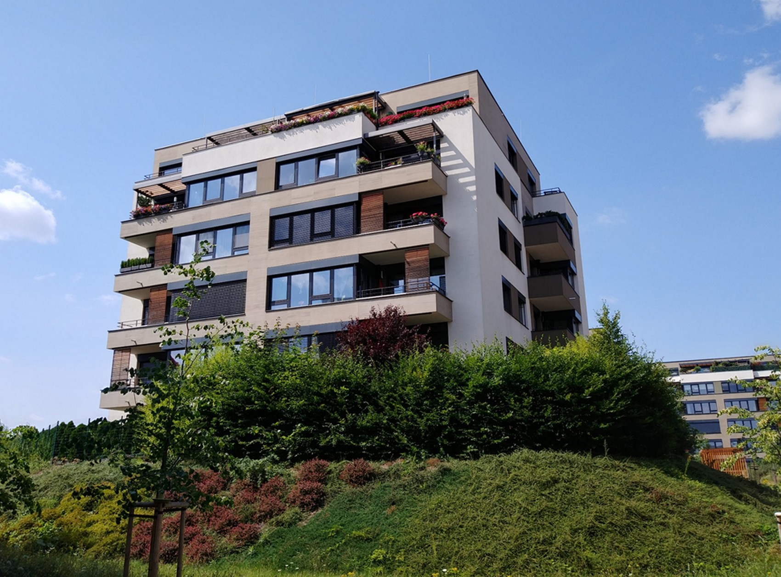
pokračování NZÚ
BYTOVÉ DOMY

Slide 14
Výše podpory pro oblast A - zateplení
Typ konstrukce | Dotace (Kč/m²)
 | Dílčí | Základ | Komplex
Obvodové stěny Střešní konstrukce Ostatní konstrukce | 700 | 900 | 1 150
Výplně stavebních otvorů | 2 200 | 3 000 | 3 800
Konstrukce k zemině | 800 | 1 050 | 1 300
Statické zajištění a příprava podkladu | 200 | 200 | 200
Eliminace TM u balkonů a lodžií | 3 500 | 3 500 | 3 500
Výše podpory pro oblast B – výstavba nebo nákup b.j.
Podoblast podpory | Popis | Podoblast podpory | Výše podpory (Kč/b.j.)
B | Dům s velmi nízkou energetickou náročností s důrazem na použití OZE | Pasiv | 150 000

Slide 15
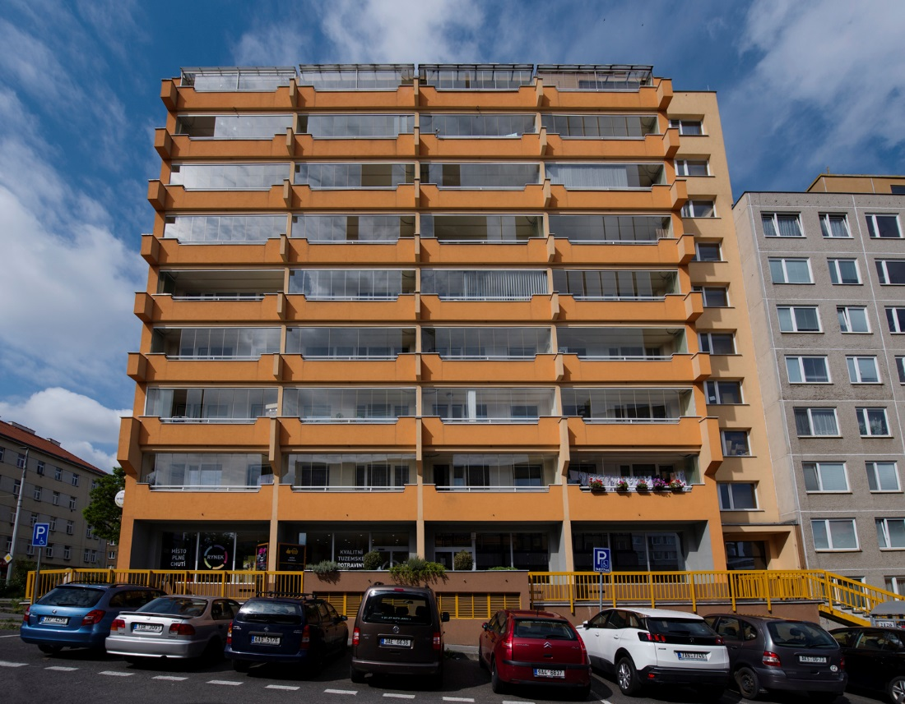
2. výzva NZÚ pro BD
SVJ Podvinný Mlýn 2126, Praha - Libeň
podoblast A.0+A.3, podáno v roce 2018
- zateplení fasády, projekt
vyplacená dotace:
dotace na zateplení 721.669,-Kč
dotace na projekt 40.000,-Kč
srovnání s NZU2021+:
podoblast dílčí
dotace na zateplení až 1.510.470,-Kč
dotace na projekt až 50.000,-Kč

Slide 16
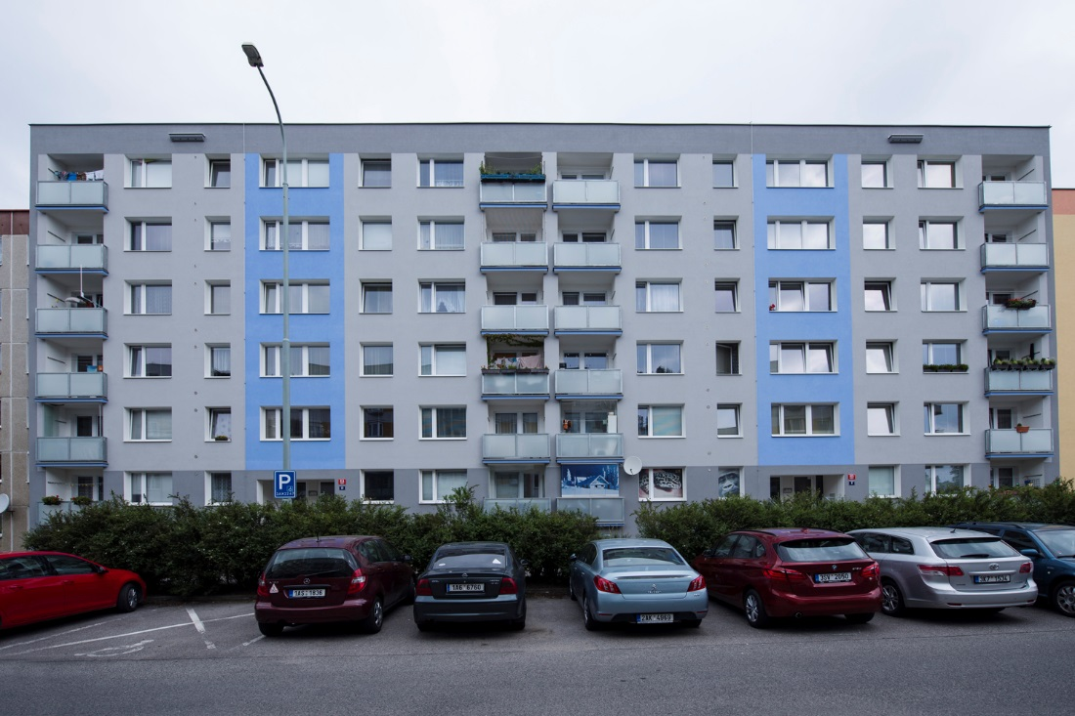
2. výzva NZÚ pro BD
SVJ Hogerova 814, 815 Praha 5
podoblast A.1+A.3, podáno v roce 2019
- zateplení fasády a střechy, projekt
vyplacená dotace:
dotace na zateplení 728.400,-Kč
dotace na projekt 40.000,-Kč
srovnání s NZU2021+:
podoblast dílčí
dotace na zateplení až 1.482.290,-Kč
dotace na projekt až 50.000,-Kč

Slide 17
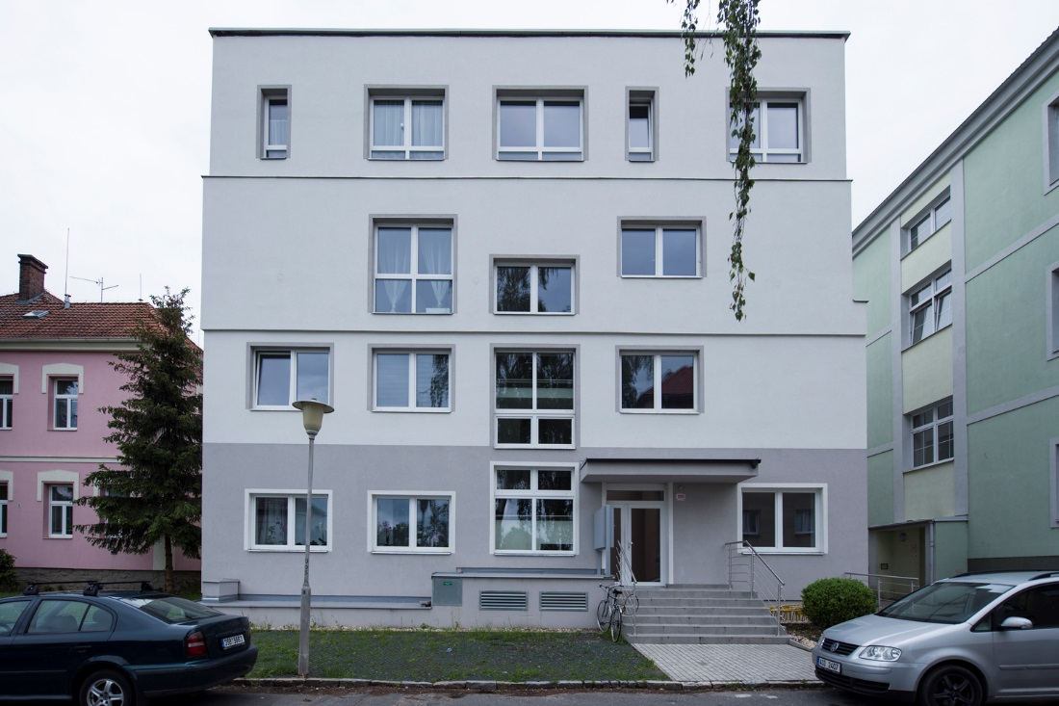
3. výzva NZÚ pro novostavby BD
nový bytový dům v Čáslavi. čp. 2065
podoblast B.1+B.2, podáno v roce 2017
- BD s 19-ti bytovými jednotkami
vyplacená dotace:
dotace na dům 1.567.800,-Kč
dotace na projekt 70.000,-Kč
srovnání s NZU2021+:
podoblast B
dotace na dům až 2.850.000,-Kč
dotace na projekt až 70.000,-Kč
+ možnost kombinace s dalšími opatřeními

Slide 18
Výměna zdrojů na vytápění
sjednocení podmínek s RD
jednotková dotace vztažena k počtu bytových jednotek
nově TČ vzduch-vzduch (pokud jako hlavní zdroj)
Typ zdroje tepla | Max. dotace (Kč / b.j.)
Plynový kondenzační kotel | 12 000
Kotel na biomasu vč. akumulační nádrže nebo kotel na biomasu se samočinnou dodávkou paliva | 25 000
Kotel na biomasu se samočinnou dodávkou paliva a celosezónním zásobníkem pelet | 25 000
Tepelné čerpadlo pro teplovodní systém vytápění | 30 000
Tepelné čerpadlo vzduch-vzduch | 18 000
Napojení na soustavu zásobování teplem | 10 000
Kombinovaná výroba elektřiny a tepla | 30 000
Lokální zdroj na biomasu se samočinnou dodávkou paliva s teplovodním výměníkem | 35 000

Slide 19
Fotovoltaické systémy
možnost nastavení na míru podle potřeby
bez požadavku na vl. spotřebu = bez bariér pro komunitní energetiku
Instalované části systému FVE - BD | Výše podpory (Kč)
Za každý 1 kWp instalovaného výkonu | 15 000
Za každý 1 kWh el. akumulačního systému | 10 000
Za každou připojenou bytovou jednotku | 5 000
Ohřev teplé vody
Podoblast podpory | Výše podpory (Kč/kW)
Solární termický ohřev teplé vody | 13 000
Fotovoltaický ohřev teplé vody | 13 000
Tepelné čerpadlo pro ohřev teplé vody | 20 000

Slide 20

Adaptační a mitigační opatření
doplněno zohlednění počtu bytových jednotek
možno žádat samostatně nebo v rámci komplexního projektu
(systém pouze na zálivku nelze podpořit u novostaveb)
Opatření | Oblast | Podpora
Systém pro využití akumulované dešťové vody pro zálivku zahrady | DEŠŤOVKA | 30 000 + 3 500 * x
Systém pro využití akumulované dešťové vody jako vody užitkové a případně také pro zálivku. | DEŠŤOVKA+ | 50 000 + 3 500 * x + 3 500 * pbj
Systém pro využití vyčištěné odpadní vody jako vody užitkové, případně také pro zálivku zahrady. | ŠEDÁ VODA | 70 000 + 3 500 * pbj
Systém se dvěma akumulačními nádržemi pro využití vyčištěné a dočištěné odpadní vody a pro dešťové vody jako vody užitkové a případně pro zálivku. | ŠEDÁ VODA+ | 90 000 + 3 500 * x + 3 500 * pbj
x = objem akumulační nádrže v m³ / pbj = počet napojených bytových jednotek

Slide 21
Adaptační a mitigační opatření
nově instalace stínicí techniky + výsadba stromů (podpora jen v kombinaci)
podpora zelených střech i samostatně
Opatření | Dotace
Systém regulovatelné stínicí techniky | 1 500 Kč/m²
Extenzivní zelené střechy se sklonem < 12° | 700 Kč/m²
Extenzivní zelené střechy se sklonem >= 12° | 800 Kč/m²
Intenzivní a polointenzivní zelené střechy se sklonem < 12° | 900 Kč/m²
Intenzivní a polointenzivní zelené střechy se sklonem >= 12° | 1 000 Kč/m²
Výsadba listnatého / ovocného stromu, obvod kmínku v metru 10 cm a více (ve vnitrobloku či na veřejném prostranství) | 2 500 Kč/ks

Slide 22
Další podporované technologie
Opatření | Oblast | Podpora
Centrální systém řízeného větrání se ZZT | VZT-C | 35 000 / b.j.
Decentrální systém řízeného větrání se ZZT | VZT-D | 25 000 / b.j.
Centrální systém pro využití tepla z odpadní vody | TVHR-C | 10 000 / b.j.
Technologie pro dobíjení elektromobilu | E-mobilita | 45 000 / dobíjecí bod

Slide 23
Podpora na přípravu a realizaci
projektová příprava, energetické hodnocení, odborný technický dozor, měření průvzdušnosti obálky
Opatření | Oblast | Podpora (Kč)
Zateplení | PROJEKT-ZATEPLENÍ | 40 000
Výstavba | PROJEKT-PASIV | 70 000
OZE a další vybraná opatření (hospodaření s odpadní vodou) | PROJEKT-TECH | 15 000
dále také posouzení statiky: 10 000 Kč, hydraulický výpočet UT: 1 000 Kč/bj, povinná publicita
Bonusy
20 000 Kč navíc za každou kombinaci - např. zateplení + FVE = bonus 20 000 Kč, zateplení + FVE + dešťovka = bonus 40 000 Kč
bonus + 10 % pro strukturálně postižené regiony (KVK, MSK, ÚLK)

Slide 24


Je to lehčí, než si myslíte!

Slide 25
Administrace žádostí
Podpora je vždy vyplácena ex post - žadatel akci financuje z vlastních zdrojů a po doložení dokončení realizace je dotace vyplacena.
Žádosti na jeden objekt je možno podávat i postupně, např. na dílčí zateplení a realizovat tak celkově větší rozsah opatření s omezenými prostředky.
Podání žádosti je možné před, v průběhu a po dokončení realizace opatření (výjimku tvoří akce v režimu veřejné podpory při využití tzv. blokové výjimky – zde je možné podat žádost pouze před zahájením realizace opatření – nutno prokázat motivační účinek)
Elektronické podávání žádostí – systém AIS, ENEX, Identita občana
Výhradně elektronická komunikace – podání žádosti, projektová dokumentace, doložení realizace (soupis faktur a jiné dokumenty)

Slide 26
Veřejná podpora
de minimis nebo GBER
Obce, města, městské části ( nad 2000 obyvatel)
SVJ – komerční pronájem nad 20% plochy
Bytová družstva - „malá“
- „velká“
Právnické osoby – s.r.o., a.s.
Sporné případy řeší Fond

Slide 27
Schéma administrace
Žadatel
SFŽP ČR
Podání žádosti
Rezervace finančních prostředků
(Doplnění podkladů)
Kontrola žádosti
Realizace opatření
Akceptace žádosti
Doložení dokončení realizace
Závěrečné vyhodnocení žádosti
HOTOVO
Vyplacení dotace

Slide 28
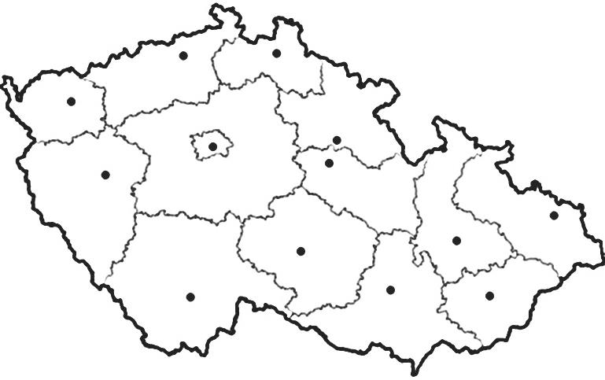
WEB Programu: www.novazelenausporam.cz
úplné podmínky programu
elektronické podání žádostí
seznam specialistů
seznamy výrobků a technologií (SVT)
formuláře, FAQ, příklady, aktuality …
kontakty na krajská pracoviště SFŽP ČR
Newsletter
Vždy aktuální informace na Váš e-mail.
Zelená linka 800 260 500
Zodpovězení obecných dotazů o programu.

Slide 29
